Slide 1
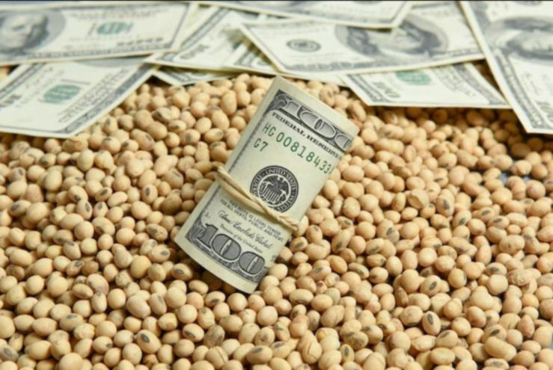
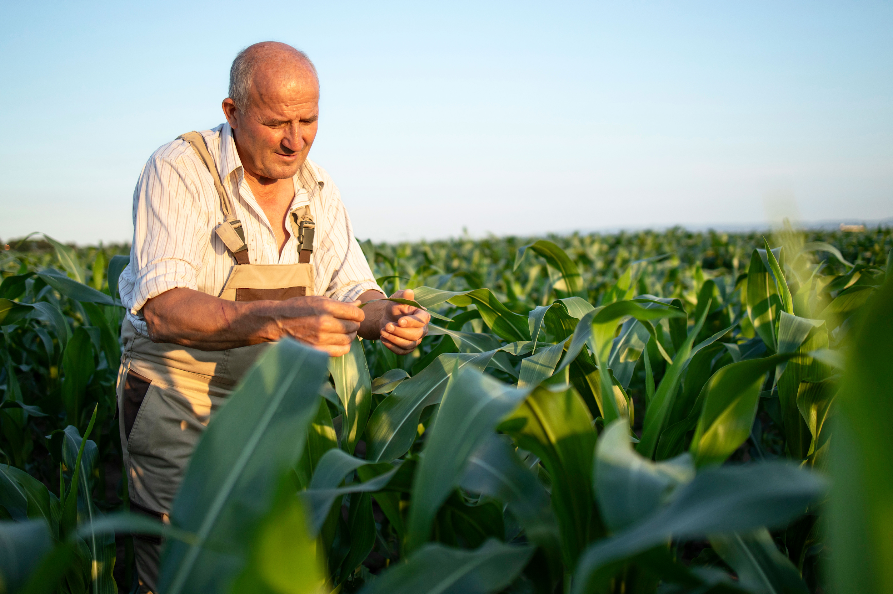






Mercado Local:
Nuevas Reglas
Lic. Gustavo López
Titular de la consultora Agritrend S.A.
Abril 2025
2025

Slide 2



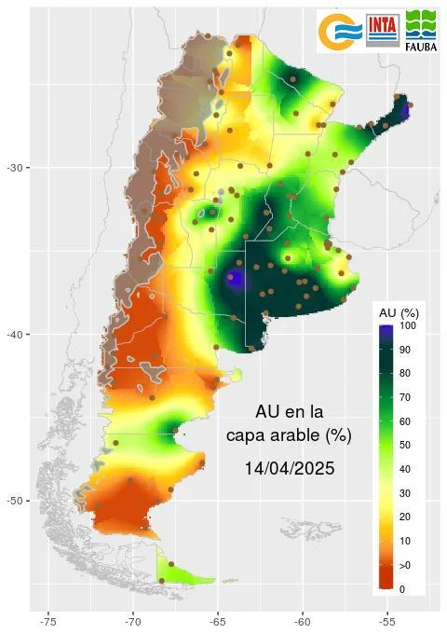
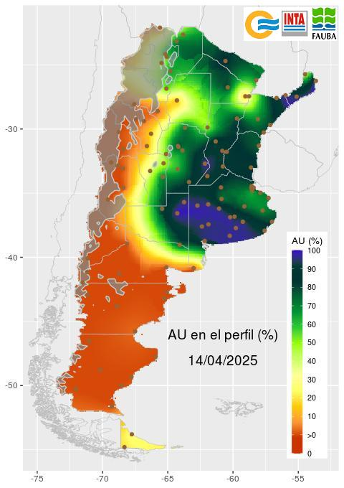

Clima en Argentina
Como se puede observar en los mapas adjuntos tanto a nivel de capa arable como en el perfil la humedad es óptima. Quizás con excesos en muchas áreas que demoran la recolección de la cosecha gruesa. Sin bien las condiciones para la siembra de los granos finos son muy buenas, pueden tornarse complejas de seguir con precipitaciones tan intensas

Slide 3

Oferta y Demanda de Trigo
Cosecha = 100%
Tipo de Cambio = $1,190
Precio disp. = US$/ton 210
Precio 7/2025= US$/ton 218
Precio 12/2025= US$/ton 210

Slide 4

Oferta y Demanda de Maíz
Cosecha = 25%
Tipo de Cambio = $1,190
Precio disp. = US$/ton 197
Precio 7/2025= US$/ton 190
Precio 4/2026= US$/ton 190

Slide 5

Oferta y Demanda de Soja
Cosecha = 5%
Tipo de Cambio = $1,190
Precio disp. = US$/ton 290
Precio 7/2025 = US$/ton 296
Precio 5/2026 = US$/ton 294

Slide 6

Ritmo de Venta de los Productores

Slide 7
Conclusiones
Inesperada salida del cepo cambiario con una banda de negociación entre dól/peso de 1.000 a 1.400 cambia las reglas de negociación. Desapareció el blend de exportación y los productores pueden adquirir libremente la divisa. Las primeras operaciones se ubican más cerca de la mitad de ambos, con clara mejora en los ingresos del productor.
La reducción de los derechos de exportación, sumado a condiciones climáticas que demoran el avance de la cosecha, colaboraron al sostenimiento de los precios locales. Ojo que el presidente ratifico la baja solo hasta el 30/6.
El fuerte impacto de los aranceles establecidos por los Estados Unidos no se reflejaron aún en el mercado interno. Si bien se observó una fuerte volatilidad en Chicago, las primas tanto en Brasil como en Argentina, equilibraron las cotizaciones.
En ambos mercados se observan compras de importancia de China, después del efecto USA.
El ritmo de declaraciones de venta al exterior y por ende de venta de los productores es bueno, son casi 16 mil/ton las registradas, de las cuales el 74% son de la cosecha nueva.
Sigue la demora en la liquidación de la soja “vieja” con al menos 8 mil/ton por vender o un equivalente a 3,500 mil/dól.

Slide 8


¡Muchas gracias!
2025

